Slide 1
Архитектура вычислительных систем.
Лекция 8.

Slide 2
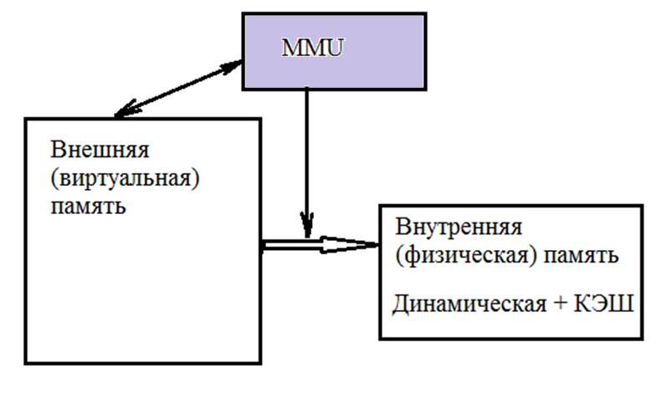
Преобразование памяти

Slide 3
Структура MMU.
Страничное преобразование.
TLB –Translation Look-aside Buffers.
Сегментация.
Байтовое представление сегмента: таблицы дескрипторов.
Страничное представление сегмента: таблицы дескрипторов + TLB.

Slide 4
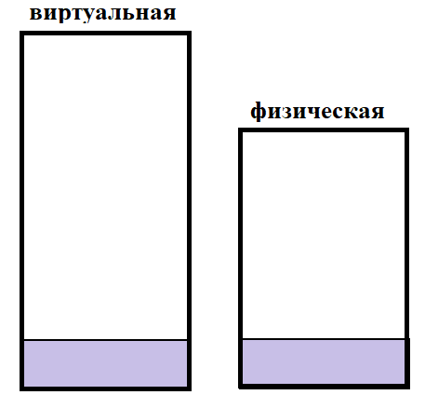
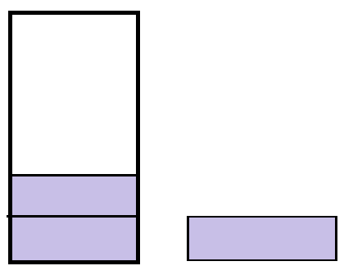
Любой объем памяти можно представить набором стандартных пространств (страниц)

Slide 5
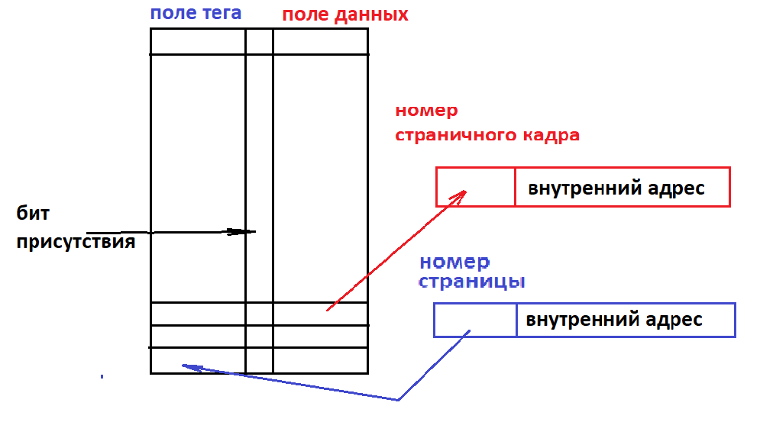
Страничное преобразование памяти
TLB – Translation Lookaside Buffers

Slide 6
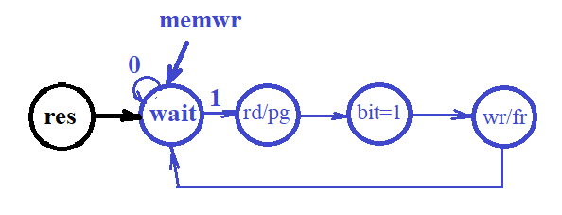
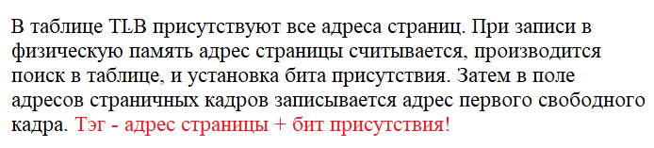

Slide 7
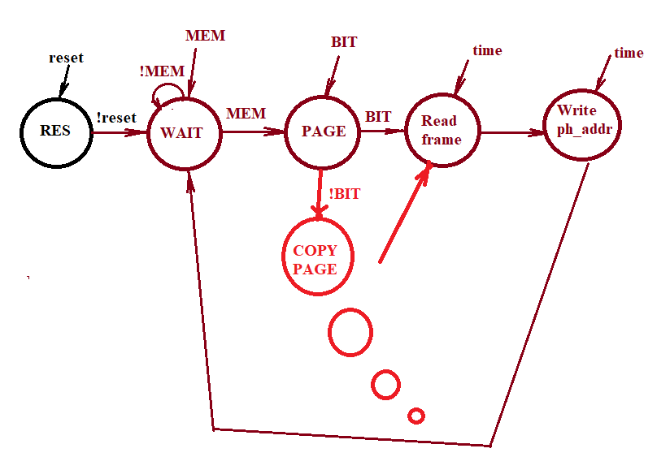
Преобразование адреса при считывании.

Slide 8
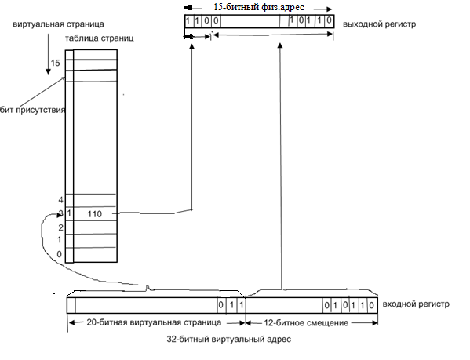
Пример преобразования.

Slide 9
В структуру виртуального адреса входит адрес страницы и адрес внутри страницы. Если мы считаем, что размер страницы 4К, то на адрес внутри страницы отводим 12 бит. Номер виртуальной страницы используется в качестве индекса для таблицы страниц. Пусть это будет номер 3. Из таблицы выбирается 3-й элемент, и диспетчер памяти проверяет, находится ли текущая страница в данный момент в памяти (у нас 2²⁰ виртуальных страниц и 8 физических, поэтому такая проверка необходима). Контроллер проверяет бит присутствия. Если он «1», то такая страница в памяти есть, и теперь из таблицы выбирается номер страничного кадра. Например, он равен 6-ти. Это число копируется в старшие 3 разряда выходного регистра, а в 12 младших разрядов параллельно копируется содержимое соответствующих 12 бит входного регистра.

Slide 10
Пусть надо преобразовать 4Гбайт виртуального пространства со страницами размером 8 Кбайт в 1 Мбайт физического пространства со страничными кадрами размером 8 Кбайт.
4 Гбайт – 2³² ; 1 Мбайт = 2²⁰ ; 8 Кбайт – 2¹³.
Вычислим количество страничных кадров: 2²⁰/ 2¹³ = 2⁷ (128) Предположим, виртуальный адрес – 0х000195С3.
Номер страницы выясняем по состоянию старших 19 разрядов. 15 старших разрядов в нуле. На остальных четырех 1100 (12). Предположим, что один из тегов TLB совпал. Данные под этим тегом – 25(11001). Это номер страничного кадра.
Получаем физический адрес 0х335С3.

Slide 11
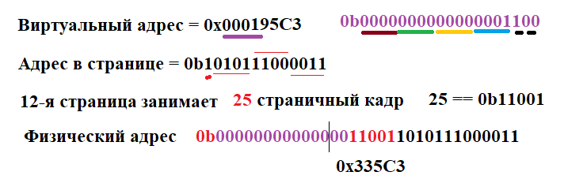
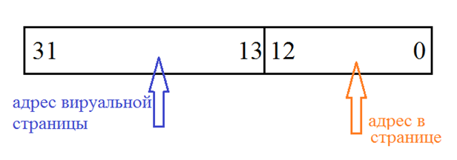
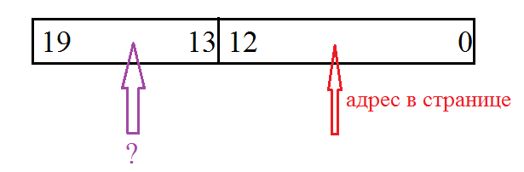

Slide 12
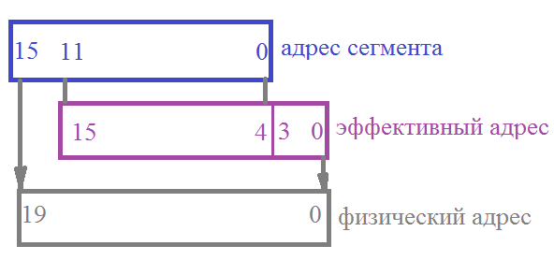
Сегментация памяти. Реальный режим.

Slide 13
Сегментное преобразование памяти.
Виртуальная память поддерживается с помощью двух таблиц дескрипторов: LDT (Local Descriptor Table) и GDT (Global Descriptor Table). Локальная таблица индивидуальна для каждой программы и поддерживает в ней все типы сегментов, а глобальная едина для всех программ пользователей и для операционной системы.
В сегментные регистры (CS, DS, ES, FS, GS и SS) загружается селектор сегмента – индекс (номер элемента в таблице дескрипторов), принадлежность к одной из таблиц (LDT/GDT) и уровень привилегий программы (0-3)

Slide 14
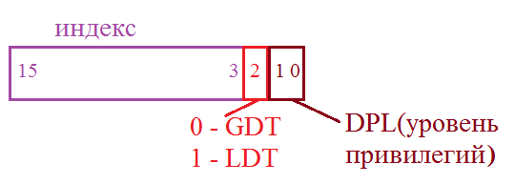

Slide 15
Получение указателя на дескриптор следующее:
Определяется тип таблицы дескрипторов.
Адрес дескриптора из соответствующего типа таблиц сохраняется во внутреннем регистре MMU.
Индекс, содержащийся в селекторе используемого сегмента, копируется во внутренний регистр MMU на соответствующие разряды (15 – 3), а младшие разряды в регистре обнуляются.
Состояния регистров складывается. Сумма представляет собой адрес ячейки, в которой записан номер элемента выбранной таблицы дескрипторов.

Slide 16
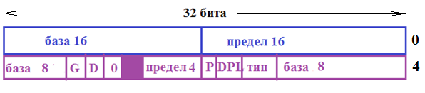
Формат дескриптора.

Slide 17
База –базовый адрес сегмента;
Предел – длина сегмента;
Тип – тип сегмента;
G(granularity) –степень дробления поля предел ( 0- в байтах, 1 – в страницах);
D – разрядность сегмента ( 0- 16, 1 -32);
P – бит присутствия сегмента в памяти;
DPL – уровень привилегий (0 -3). Уровень привилегий отражает степень защиты работающей программы. Самый низкий уровень привилегий у обычных пользовательских программ. Далее – общие библиотечные процедуры, системные вызовы и ядро операционной системы.

